Slide 1
Непосредственно-образовательная деятельность в старшей группе «Ветер-невидимка» с использованием ИКТ
Составила и провела: воспитатель
Мартьянова Людмила Клементьевна
27.03.2013г.

Slide 2
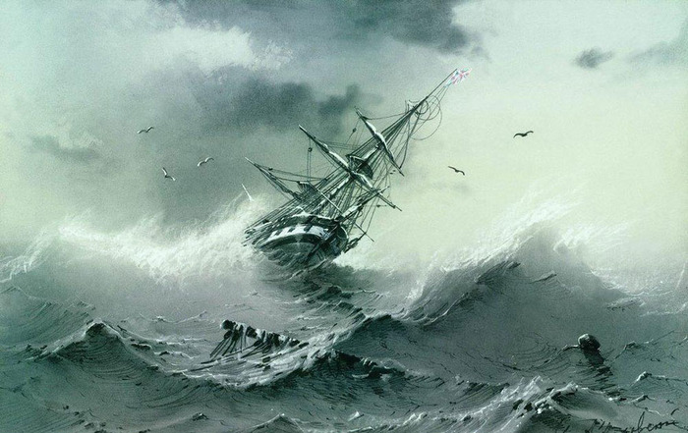

Slide 3
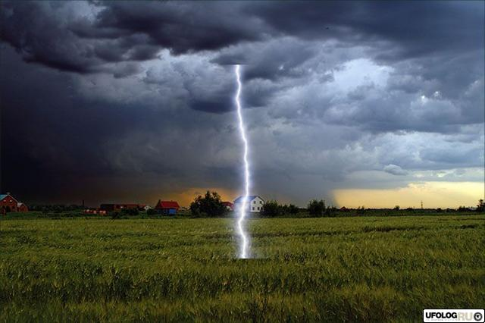

Slide 4
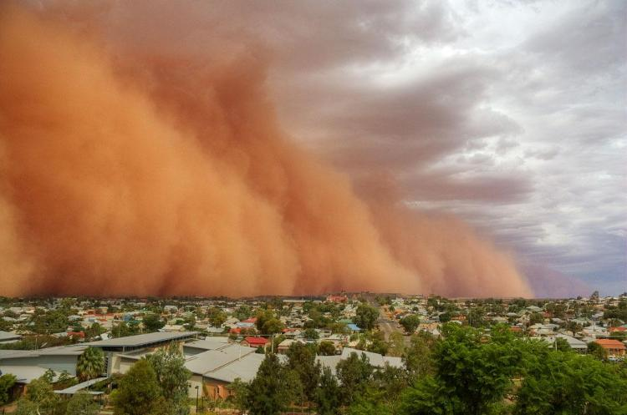

Slide 5
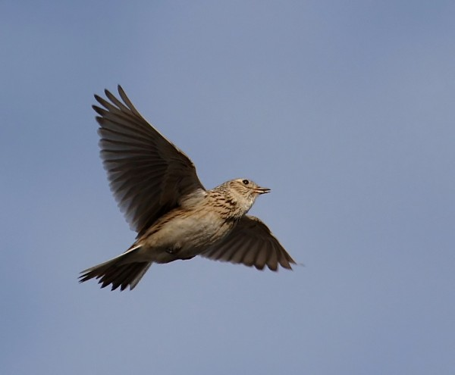

Slide 6
ВЕТЕР «Добрый»

Slide 7
Ветер «Злой»

